Slide 1
ENGLISH WORKBOOK
For the 2nd form

Slide 2
Дорогой Второклассник!
Вот и подошёл к концу очередной учебный год…
В этом году вы многое узнали, много где побывали и, конечно, начали своё знакомство с удивительным английским языком…
На уроках мы с вами много и усердно работали:
1.изучили весь английский алфавит;
2.познакомились с английскими звуками и нашли их братьев в русском;
3.выучили разные слова и выражения;
4.познакомились c правилами (страна Мисс Грэмар)
Я надеюсь, что на наших уроках ты не скучал и, всё было интересно.
Продолжай работать в том же темпе, будь внимателен на уроках и тогда, ты уж наверняка добьёшься успеха в изучении английского языка.
Эта тетрадь поможет тебе вспомнить и повторить всё, что мы прошли за этот год. Удачи тебе и хорошо отдохнуть летом!
С любовью, Любовь Павловна!

Slide 3
CONTENTS
02
03
04
01
04
05
The ABC
Sounds
Reading
Lexic
Grammar
Короткие рассказы, сказки и маленькие тексты на выразительное чтение
Слова по темам
- местоимения
be
-have got
-can
-множественное число
-притяжательный падеж
Алфавит английского языка.
Правила чтения гласных, согласных и буквосочетаний

Slide 4
Let’s start!
Good luck!

Slide 5
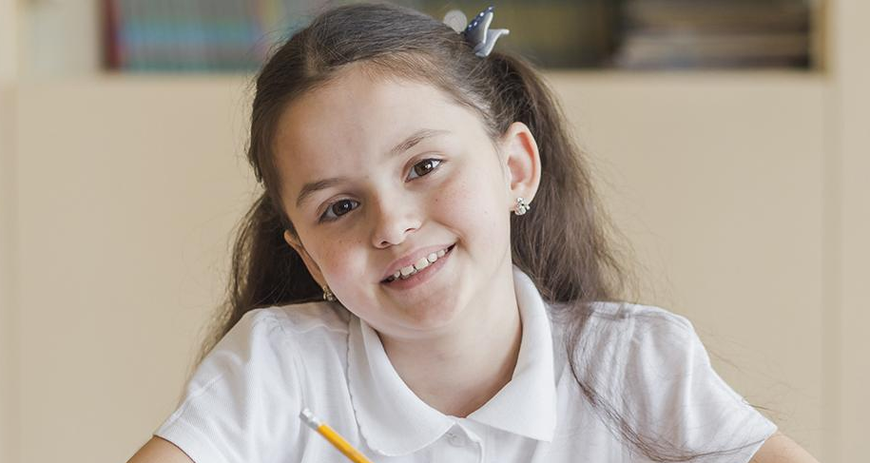
01
The ABC

Slide 6
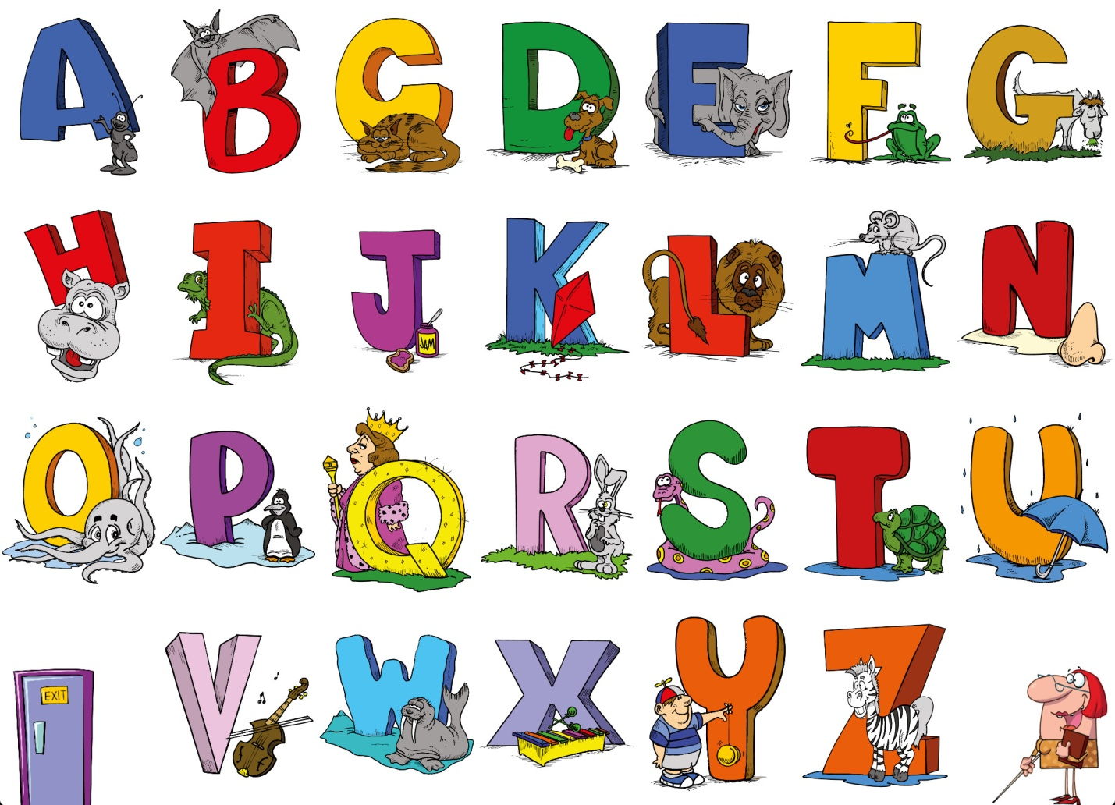

Slide 8
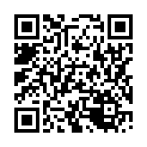
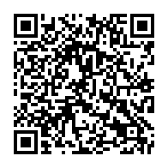
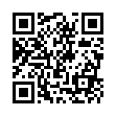
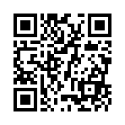
Интерактивные задания на знание алфавита
1. Работа с буквами
https://www.learningchocolate.com/content/english-alphabet
2. Поставь буквы в правильном порядке.
https://www.digipuzzle.net/heppi/character_rows.htm?language=english&linkback=../education/heppi/index.htm
3. Найдите пару
https://learningapps.org/6480159
4. Гласные – согласные английского алфавита
https://learningapps.org/25857436
5. Повторяем написание английских букв. Для удобства рекомендую распечатать странички и прописать буквы, выполнив задания.

Slide 9
I can read in English!
02
SOUNDS

Slide 10
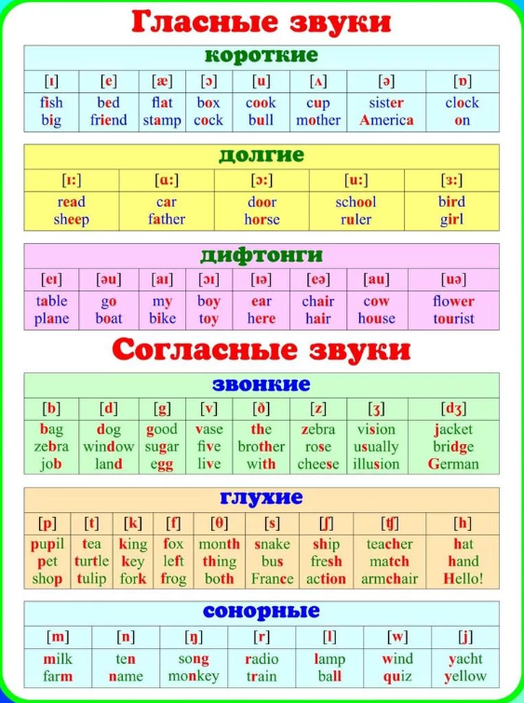

Slide 11
Звуки. В английском языке, как вы помните, очень много разных звуков. Но мы их разделили на две группы: гласные – произносятся открытым ртом и их можно петь согласные— совсем наоборот Гласные звуки. Гласные звуки при написании передаются гласными буквами или их сочетаниями. Но, в отличие от русского языка, в английском – для гласных букв очень важно правило открытого/закрытого слога! Открытый слог – слог, оканчивающийся на гласную букву. В этом случае гласная звучит также как и в алфавите. Например, like(любить) – разбиваем на слоги: li-ke, буква i находится в открытом слоге и мы её произносим как в алфавите [ai] Закрытый слог – слог, оканчивающийся на согласную букву. В этом случае каждая гласная буква будет иметь свой особый звук.

Slide 12
буква Аа [ei] |  | буква Ee [i:] |  |  | буква Ii [ai]
открытый слог [ei] например, name | закрытый слог [ӕ] например,cat | открытый слог [i:] например,he |  | закрытый слог [e] например, hen | Открытый слог [ai] например, nice | закрытый слог [i] например, little
буква Oo [ǝʊ] |  | Буква Uu [ju:] |  |  | буква Yy [wai]
открытый слог [ǝʊ] например,no | закрытый слог [ɒ] или [ɔ] например,not | открытый слог [ju:] – ю например, cute | закрытый слог [ʌ] например, funny |  | открытый слог [ai] например, my | закрытый слог [i] например, gym

Slide 13
Reading rules
На буквосочетания правило открытого/закрытого слога не действует; их необходимо запомнить
Буква -е не читается в конце слова.
like, name, brave.
.
буква -y в конце слова звучит как [i] funny, unlucky,merry

Slide 15
Для некоторых согласных, как ты помнишь, действует заклинание трех волшебных букв Ee, Ii, Yy, которые дают согласным ещё один звук, если в слове стоят после него.
Сс
Перед -e, -i, -y [s] например,nice | в остальных случаяx [k] например,cat
Gg
Перед -e, -i, -y [dʒ] например,village | в остальных случаяx [g] например,good

Slide 16
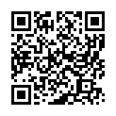
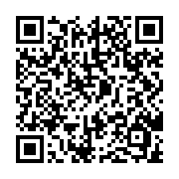
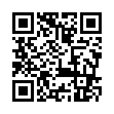
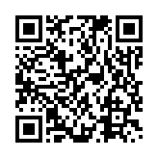
Работа со звуками
1
1
4
2
3
Транскрипция – звук
Алфавит - звук
Игра со звуками
Учимся читать!
https://wordwall.net/ru/resource/26462279/алфавит-и-звуки
https://myefe.ru/proiznoshenie-anglijskih-zvukov
https://ictgames.com/phonicsPop/index.html
https://www.starfall.com/h/ltr-classic/?mg=g

Slide 17
Reading
3

Slide 18
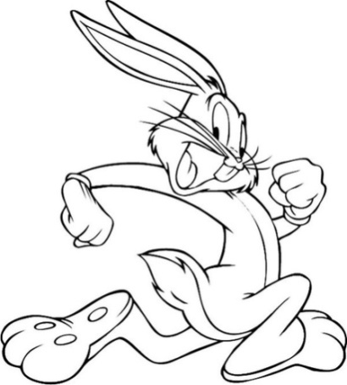
Rabbit.
Colour it!
It is a blue rabbit. Its name is Bunny.
It likes its name. It lives in forest. It is five. Bunny is not big but it is strong and brave. Bunny is nice and funny. It can run and jump. It can’t swim and skate.
1. Is Bunny a rabbit?
2. Is Bunny a black cat?
3. Is it seven?
4. Is it strong and brave?
5. Can Bunny swim?

Slide 19
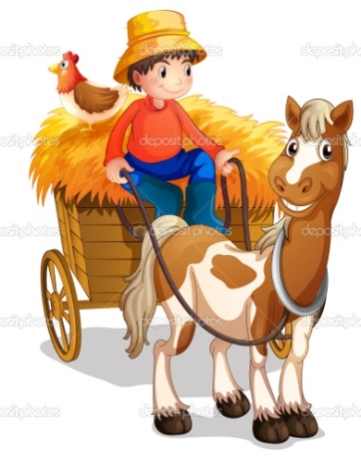
On the farm.
Tim is a farmer. He has six pets. He has five black dogs and one grey horse. His horse lives on the farm. It is very strong. It is nice too. It can run and jump well. Tim’s dogs are not big. They are not strong but they are very brave. They like to go to the forest with Tim.
Словарь:
a farmer – фермер
to live on the farm – жить на ферме
to go to the forest – ходить в лес
Задание:
1. Заполни пропуски словами из рассказа.
Tim is __a farmer____.
He has black dogs and _grey__ horse.
His horse is very strong__.
It can run and jump_.
Tim’s dogs are not big and strong but they are very brave__.

Slide 20
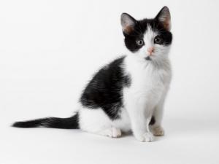
Nick’s cat.
Nick has got a cat. Nick’s cat’s name is Pippy. Nick’s cat is big and nice. It is black and white. It eats meat and fish. Nick’s cat drinks milk. Pippy can run and jump. Nick teaches Pippy to swim but it can’t swim. Nick teaches Pippy to sing but it can’t sing.
Словарь:
Name-имя
eat - кушать
meat – мясо
drink - пить
teach – учить
. Сопоставь вопрос и ответ.
Has Nick got a cat? Yes, he has
Has Nick got a dog? Yes, it is
Is Pippy a cat? No, he hasn’t
Can Pippy run? No, it can’t
Can Pippy swim? Yes, it can

Slide 21
Fairy tailes
The Fox and the Stork
The Ant and the Dove
NEPTUNE
VENUS
planet from the Sun
Venus is the second planet from the Sun
The Frog Prince
Little Red Riding Hood
JUPITER
the Solar System

Slide 22
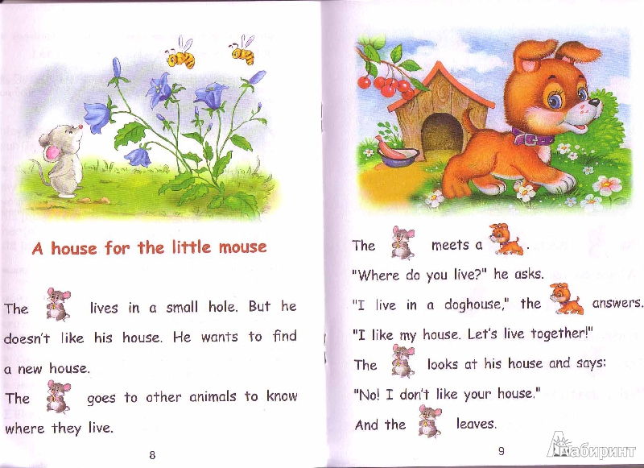
Прочитай и вставь слова вместо картинок

Slide 23
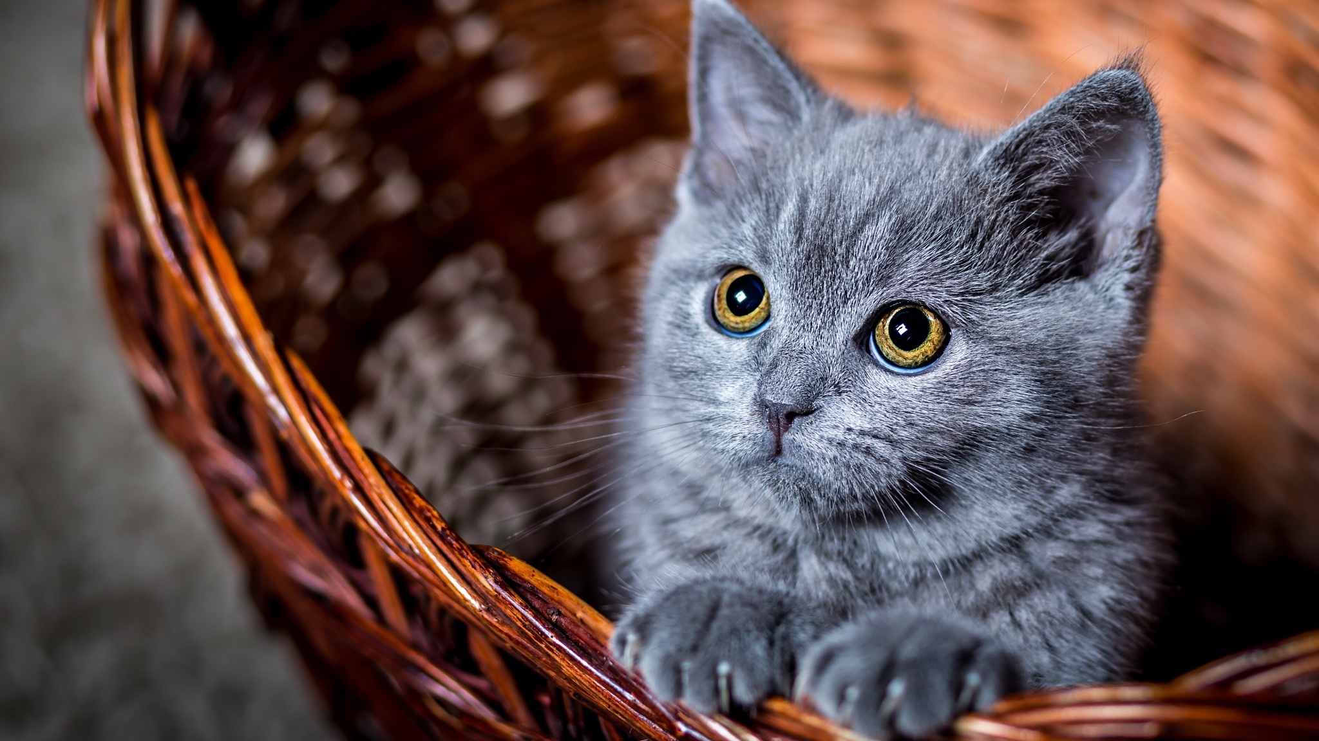
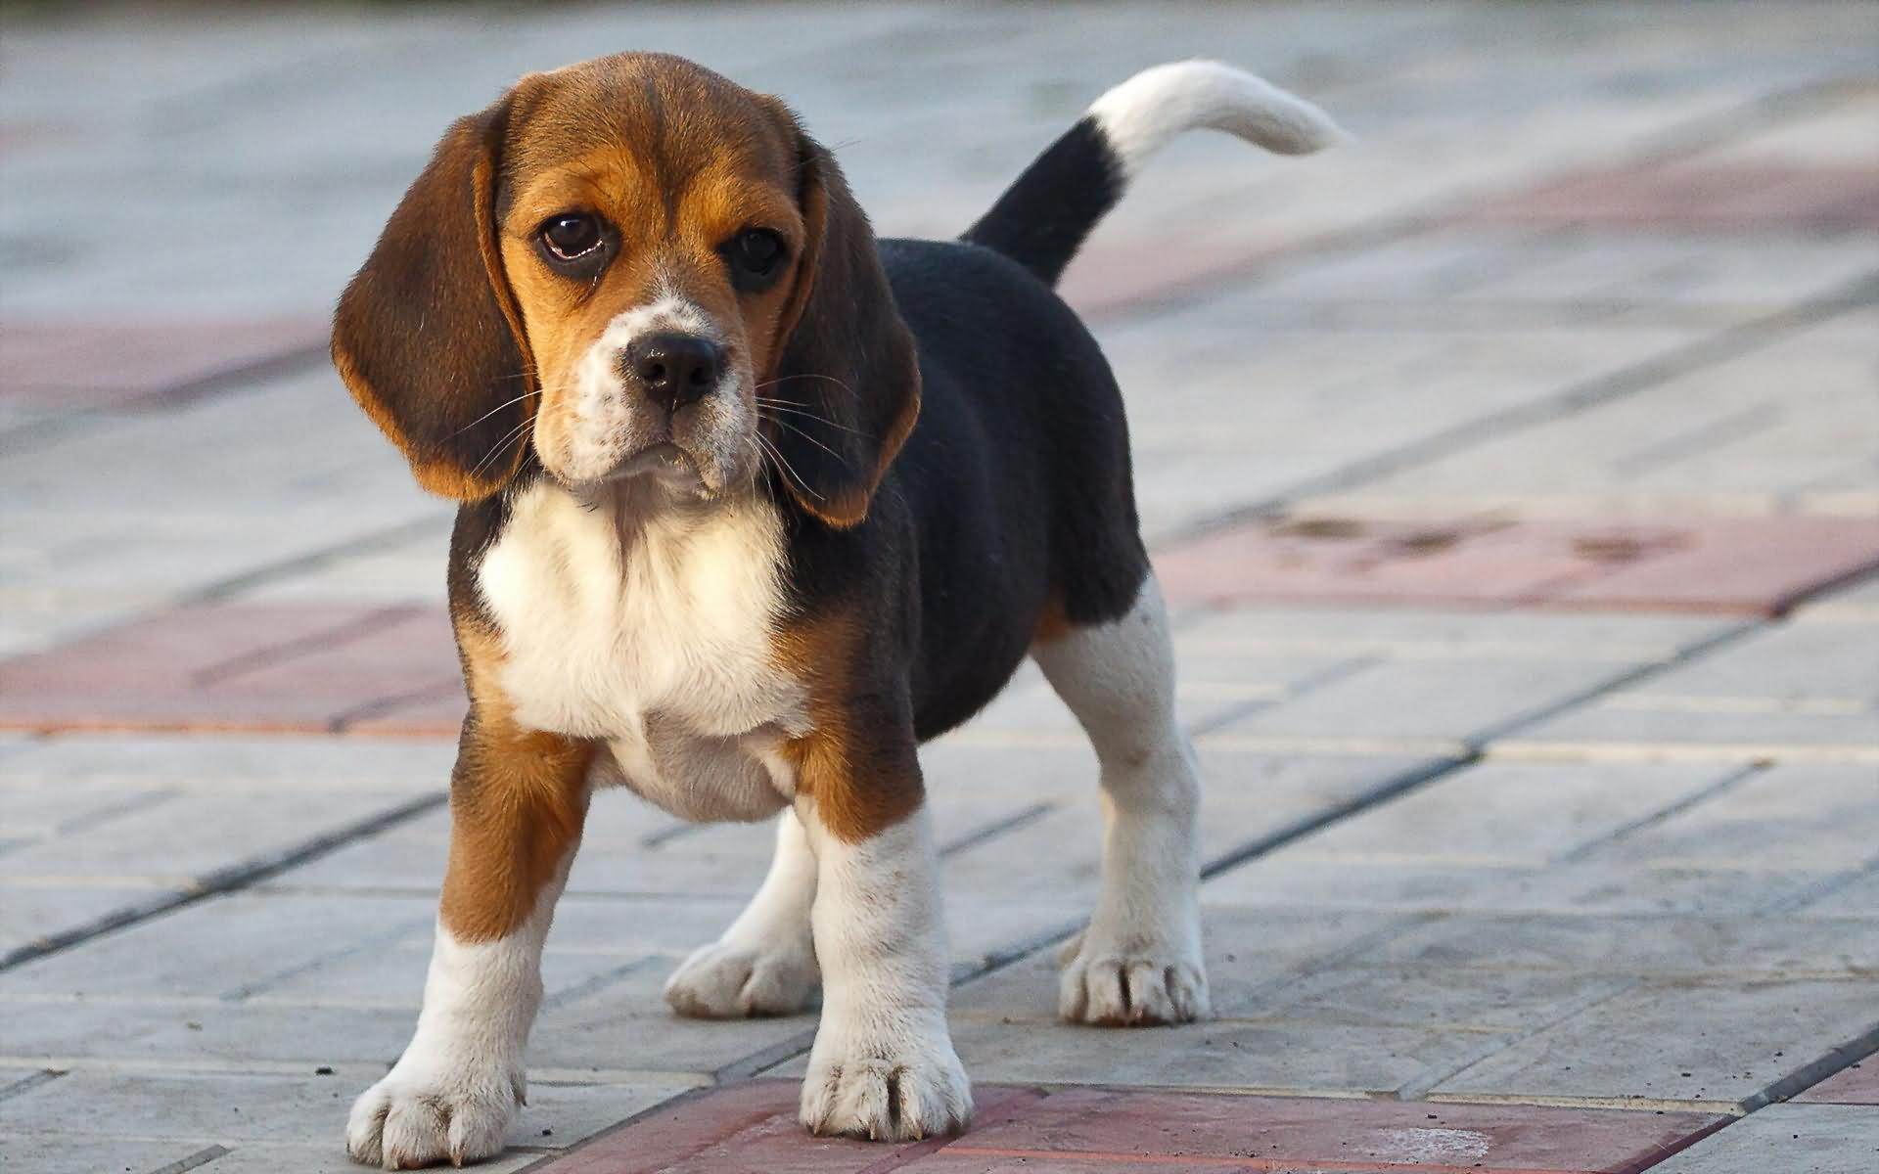
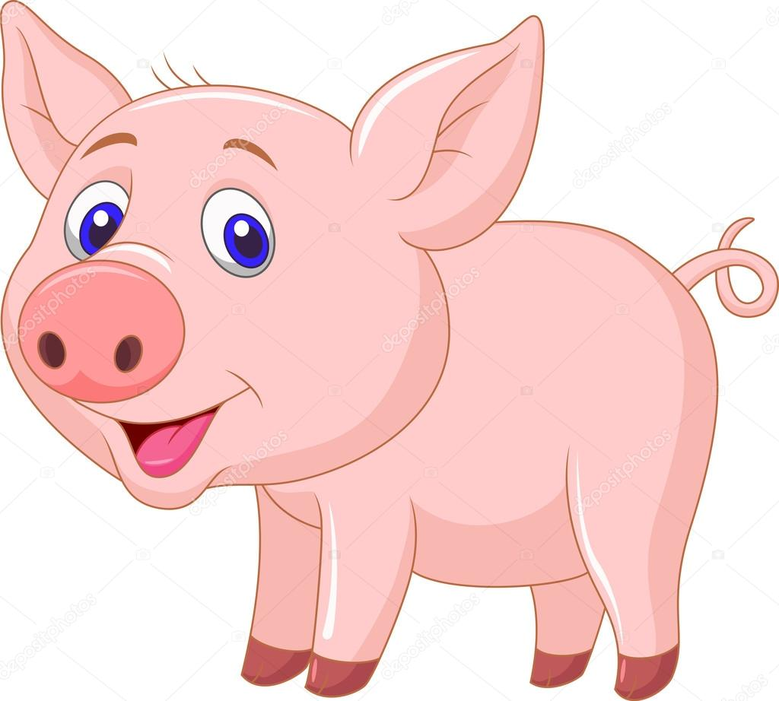
Загадки
I am a pet. I am soft and furry. I like to sleep and drink milk. I don’t like mice and dogs. I say “Meow, meow”. I am ….
I have 4 legs and a tail. I am very smart. I like to play with you. When I see a cat, I say “Woof, woof” I am ….
I live on a farm. I am pink. I have a little tail. My nose is called a snout. And I say “Oink, oink”. I am ….

Slide 24
Аудиокниги с заданиями
Little Kitten
Этот небольшой рассказ для тех, кто уже умеет немного читать. Читайте и повторяйте слова за диктором. Картинки и анимация помогут лучше понять содержание.
https://www.english-study-cafe.ru/index.php/anglijskij-detyam/uchimsya-chitat/178-uchimsya-chitat/768-little-kitten
Read and learn: I speak, I say, I talk
Это небольшое забавное детское стихотворение с аудио сопровождением поможет выучить названия некоторых животных, звуки, которые они произносят. При многократном повторе запомнится чтение и произношение всех слов.
https://www.english-study-cafe.ru/index.php/anglijskij-detyam/uchimsya-chitat/178-uchimsya-chitat/1317-i-speak-i-say-i-talk

Slide 25
Lexic
4
Character
Animals
Verbs
Colors
Heroes
Places
Games
School supplies
Family
Sports
Numeral

Slide 26
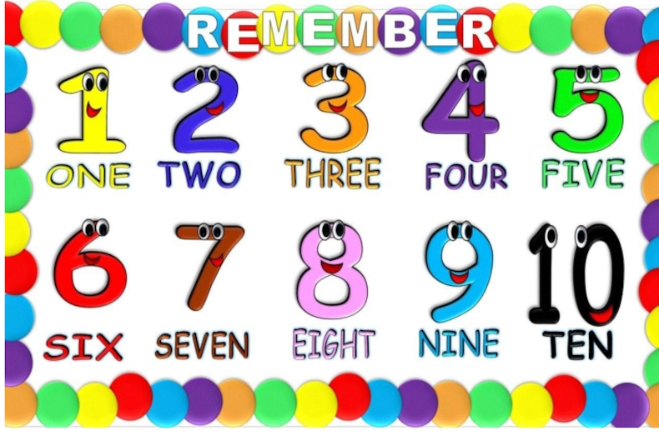
Numeral
https://english-study-cafe.ru/index.php/178-uchimsya-chitat/621

Slide 27
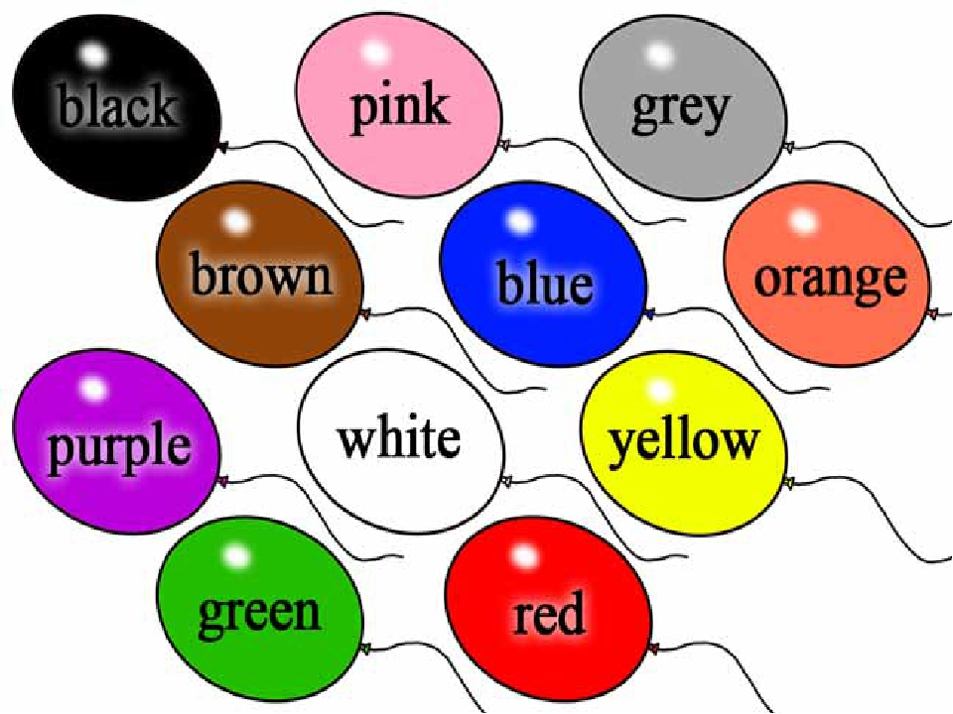
Colors
https://learningapps.org/1824672
https://learningapps.org/3016691

Slide 28
Family
1. Работа со словами
https://wordwall.net/resource/6707026/english/who
2. Картинка – слово
https://juliaapt.blogspot.com/2014/11/family-grage-2.html

Slide 29
Лексический минимум для 2 класса
1. Проверьте свои словарики и посмотрите все ли слова записаны.
2. Выпишите слова, которых у вас нет.
3. Повторите (выучите) слова.
P.S. Для работы рекомендую распечатать слова

Slide 30
Grammar
5
To be
Pronouns
Can
Am/is/are
I/you/she/he/it/we/they
Can / can’t
Have got
Plural
Possessive case of noun
Have got/has got
Cats
Foxes
Jill’s ball

Slide 31
To be
1. am/is/are
https://learningapps.org/watch?v=pi4n9621n
2. Выбери правильный ответ
https://learningapps.org/watch?v=px0m97scc
3. Заполни пропуски
https://learningapps.org/watch?v=p5nbnad5j

Slide 32
Pronouns
Задания на местоимения
https://www.learningchocolate.com/content/personal-pronouns-subject
https://wordwall.net/ru/resource/35940872/english/personal-pronouns-we-they-he-she-or-it

Slide 33
Can
Интересные задания по правилу
https://learningapps.org/watch?v=phikrt1ya
https://learningapps.org/watch?v=puupbcfij

Slide 34
have got/has got
Задания на правило
https://wordwall.net/ru/resource/16046141/spotlight-2-unit-12-have-got-has-gotr
Правило:
https://english-study-cafe.ru/index.php/prepodavatelyam/185-nemnogo-grammatiki/557-have-got-interaktivnye-plakaty
Тест
https://english-study-cafe.ru/index.php/prepodavatelyam/185-nemnogo-grammatiki/558-have-got-test

Slide 35
Possessive case of noun
Задания:
https://wordwall.net/ru/resource/20265960/possessive-case

Slide 36
Plural
В английском языке существительные имеют два числа: единственное и множественное.
1.Множественное число существительных образуется путем прибавления к форме единственного числа окончания «S».
Оно произносится:
* как [s]-после глухих согласных: a cat – cats[kӕts], a parrot – parrots[pӕrǝts];
*как [z]-после звонких согласных и гласных:a dog – dogs[dɔgz], a tiger – tigers[taigǝz].
2. Mножественное число существительных, оканчивающихся в единственном числе на буквыо, s, ss, x, sh, ch, образуется путем прибавления к форме единственного числа окончания «es», которое произносится как [iz]:a class– classes[kla:siz], a fox – foxes[fɔksiz].

Slide 37
RECOMMENDATIONS
Well done!
Super!
Теперь ты знаешь английский алфавит!
Ты умеешь читать на английском языке!
Great!
Perfect!
Ты узнал много английских слов!
Теперь для тебя не проблема построить предложения, использую грамматические правила!

Slide 38
Thank you for your work!

Slide 39
Well done!

Slide 40
THANKS!
Do you have any questions?
knirpson4ik@rambler.ru

